Slide 1

16 maggio 2019
Roma, ForumPa 2019
DATI E INFORMAZIONI ECONOMICHE PER STRATEGIE
DI SVILUPPO A MISURA DI IMPRESA.
IL PROGETTO #SISPRINT

Slide 2

Il Progetto
1

Slide 3
OBIETTIVO
Politiche di sviluppo a misura di imprese e territori
Rafforzare la capacità della Pa di programmare politiche di sviluppo coerenti con i fabbisogni di imprese e territori. E’ l’obiettivo di S.I.S.PR.IN.T., finanziato dal PON Governance e Capacità Istituzionale 2014-2020, di cui Unioncamere è soggetto beneficiario, e realizzato in coordinamento con l’Agenzia per la Coesione Territoriale.
S.I.S.PR.IN.T. si articola in tre fasi:
L’ANALISI, valorizzando e integrando i dati a supporto delle politiche di sviluppo per consentire agli stakeholder di disporre di mappe dettagliate e costantemente aggiornate di ciò che accade nelle realtà locali;
L’ASCOLTO. 21 Camere di commercio svolgeranno il ruolo di antenne territoriali, punto di ascolto, animazione e raccolta delle esigenze manifestate dal territorio e dalle imprese;
La PROPOSTA. Verrà resa disponibile per le Pa una strumentazione in grado di qualificare la progettualità per lo sviluppo.
1

Slide 4
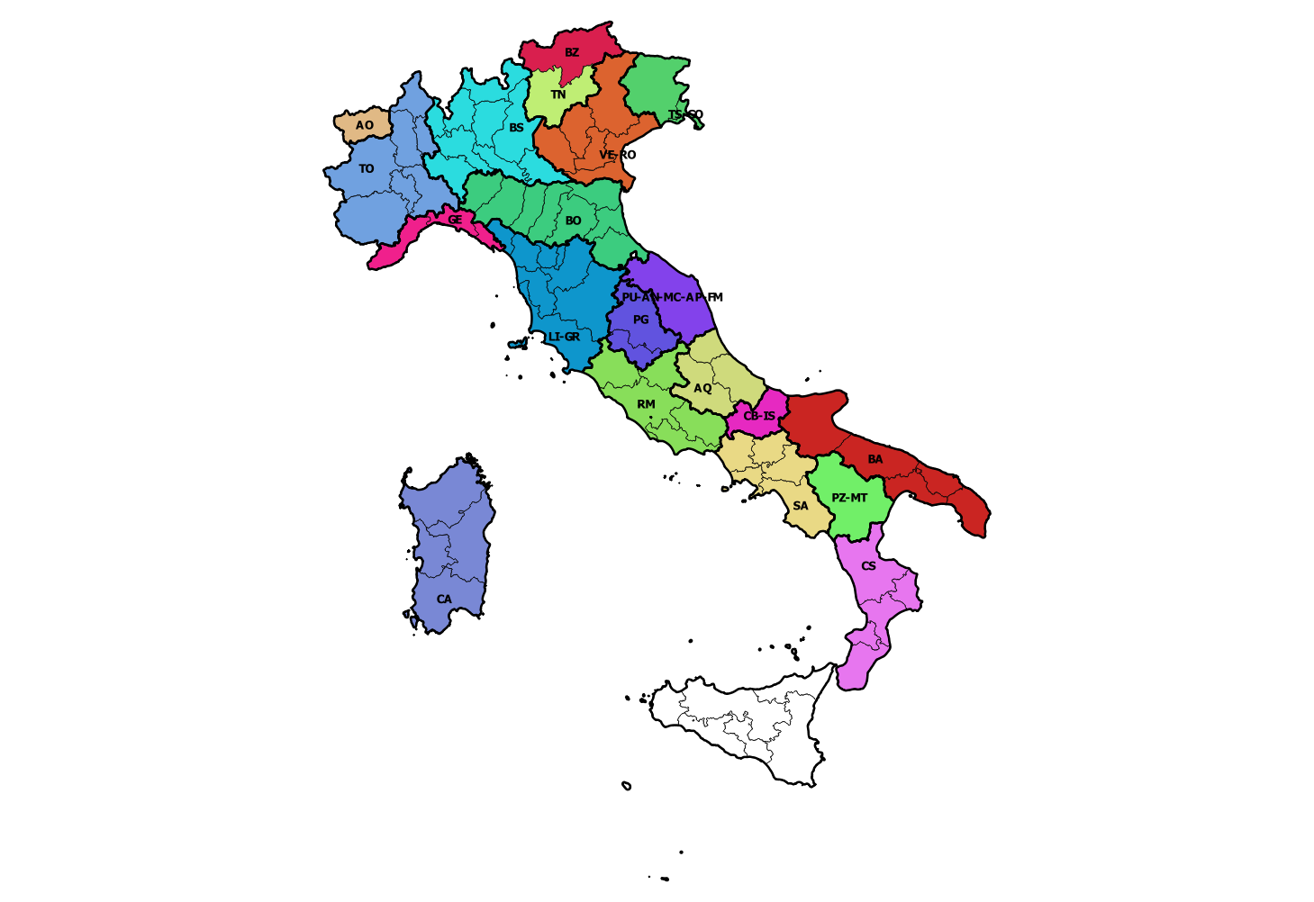
LA RETE
Le Antenne territoriali presso le Camere di commercio
Le Antenne sono operative
presso le Camere di commercio di:
Ancona
Aosta
Bari
Brescia
Bologna
Bolzano
Cagliari
Cosenza
Genova
L’Aquila
Maremma e Tirreno
Molise
Perugia
Potenza
Salerno
Roma
Torino
Trento
Venezia Giulia-Trieste Gorizia
Venezia-Rovigo-Delta Lagunare
1
In Sicilia l’Antenna Territoriale
è in via di attivazione

Slide 5
RISULTATI ATTESI
Disponibilità di strumenti da parte delle Amministrazioni per l’osservazione, l’analisi e il monitoraggio delle dinamiche delle imprese
Potenziamento della capacità di progettazione delle Pa locali attraverso una rete territoriale diffusa e competente
Maggiore visibilità per le imprese dei programmi di investimento pubblico
Maggiore coerenza tra le esigenze delle imprese e risorse della Pa per lo sviluppo dei territori
Maggiore conoscenza, consapevolezza ed utilizzo dei dati a supporto delle scelte di investimento
Migliore qualità della spesa pubblica
6

Slide 6
IL RUOLO DELL’INFORMAZIONE STATISTICA
S.I.S.PR.IN.T. valorizza il patrimonio di dati del Registro delle imprese delle Camere di commercio e di altre fonti camerali e non, integrandolo con ulteriori fonti statistiche e informazioni di cui dispone l’Agenzia per la Coesione territoriale.
Il progetto rende disponibili dati e indicatori secondo una chiave di lettura congruente con i temi della programmazione, adottando una scala territoriale regionale, provinciale e comunale.
I dati sulle imprese, tutti disponibili a partire dal livello comunale, sono articolati, oltre che per territorio, per settore ATECO, per forma giuridica, per natura artigiana.
Essi consentono di ottenere informazioni sulla nati-mortalità imprenditoriale (iscrizioni, cessazioni), sulle procedure concorsuali e sulle caratteristiche dell’imprenditore e, più in generale, di coloro che hanno un ruolo decisionale nell’impresa (età, sesso, stato di nascita ecc.).
2

Slide 7
Gli strumenti di analisi: i report regionali
1

Slide 8

L’ATTIVITÀ DI REPORTISTICA
I 21 Report regionali costituiscono uno strumento informativo e di lavoro per l’analisi strutturale e il monitoraggio delle dinamiche socioeconomiche dei territori.
Caratteristiche
Valorizzazione dei giacimenti statistici delle Camere di commercio e integrazione con altre fonti
Coerenziazione delle informazioni con i temi inerenti l’Accordo di Partenariato
Analisi degli andamenti anche all’interno di aree sovracomunali di particolare interesse (ad es. aree interne)
Adozione di modalità di presentazione dei risultati anche per infografiche
I capitoli (demografia, caratteristiche strutturali e di tendenza del sistema produttivo, dei settori, internazionalizzazione, mercato del lavoro, credito) sono preceduti da una lettura generale del contesto socio economico.

Slide 9
GLI INCONTRI SUL TERRITORIO
21 Report regionali semestrali, con approfondimenti provinciali e/o subprovinciali, per complessivi 63 Report.
  Il primo Report è stato presentato nell’ambito di #SISPRINT IN TOUR a partire da ottobre 2018. Questi gli incontri svolti:
  Trento 10 ottobre
  Cosenza 15 ottobre
  L’Aquila 15 ottobre
  Bari 16 ottobre
  Bolzano 16 ottobre
  Campobasso 22 ottobre
  Trieste 23 ottobre
Da fine maggio 2019 sarà disponibile il secondo Report semestrale
Testo fase Testo fase Testo fase
Testo fase Testo fase Testo fase
  Aosta 25 ottobre
  Venezia 29 novembre
  Cagliari 30 novembre
  Salerno 4 dicembre
  Torino 11 dicembre
  Genova 12 dicembre
  Roma 30 gennaio
Testo fase Testo fase Testo fase
Testo fase Testo fase Testo fase
3

Slide 10








I TEMI DEGLI INCONTRI
Posizionamento nazionale/internazionale
Temi e settori strategici
Innovazione e rapporto con le università
Cultura e creatività
Sostenibilità sociale e ambientale
Turismo

Slide 11


LA SECONDA EDIZIONE DEI REPORT
La seconda release dei report
Lettura delle variazioni di rilievo nei dati e negli indicatori rispetto al primo rapporto
Analisi del posizionamento di ogni regione nel contesto delle regioni NUTS 2 europee
Focus sulle nuove geografie della produzione del valore (green economy, cultura e creatività, coesione sociale) e le dimensioni del benessere
Lettura dei dati collegata a una riflessione in termini di politica economica e politica di sviluppo locale
Aggiornamento di tutti i dati e indicatori del primo rapporto

Slide 12
Gli strumenti di analisi: il cruscotto informativo
1

Slide 13
IL CRUSCOTTO INFORMATIVO
Il Cruscotto informativo online, strumento di informazione statistica aggiornato in tempo reale sui fenomeni economici dei territori italiani. Contiene l’andamento in serie storica di numerosi indicatori correlati con gli Obiettivi della programmazione, con la possibilità di confronto tra territori.
Quali sono le sue peculiarità?
centralità della dimensione territoriale;
integrazione, sistematizzazione e valorizzazione di diverse fonti statistiche, valorizzando i dati delle Camere di commercio;
coerenza con i temi inerenti l’Accordo di Partenariato;
adozione di scale territoriali sovracomunali (aree interne e aree di crisi);
modalità innovative di analisi e presentazione dei risultati.
4

Slide 14



IL CRUSCOTTO INFORMATIVO
L’approccio metodologico
Il cruscotto: sezione Analisi e monitoraggio
Il sistema raccoglie al momento oltre 100 indicatori comunali (in continuo ampliamento) in serie storica, integrando fonti diverse:
Imprese per settore
Imprese per dimensione
Imprese per forma giuridica
Start up innovative
Imprese per forma di conduzione
Imprese del sistema produttivo culturale e creativo
Occupazione nelle imprese
per livello tecnologico (Istat)
Imprese dell’economia del mare
Offerta turistica (Istat)
Offerta creditizia (Banca d’Italia)
Imprese esportatici (Istat)

Slide 15
IL CRUSCOTTO INFORMATIVO
L’approccio metodologico
Il cruscotto: sezione Territorio in cifre
E’ un sistema che mette a disposizione per tutti i comuni italiani una serie di variabili e indicatori non necessariamente connessi ai temi dell’Accordo di Partenariato, che offrono una visione in serie storica su temi come infrastrutture, ambiente, telecomunicazioni, integrando fonti diverse.
In questa sezione ogni comune viene confrontato con i livelli amministrativi di ordine superiore che lo contengono.
Le fonti del territorio in cifre:
Popolazione e sue caratteristiche (Istat)
Database dei progetti finanziati nei vari cicli di programmazione (Open Coesione)
Strutture sanitarie e dotazione di farmacie (Ministero della Salute)
Spesa dei comuni (Siope)
Parco veicolare circolante (ACI)
Offerta scolastica (MIUR) E culturale (MIBAC)
Diffusione della banda larga (Infratel Italia)
Rifiuti urbani (Ispra)
Statistiche fiscali (Dipartimento delle Finanze)

Slide 16
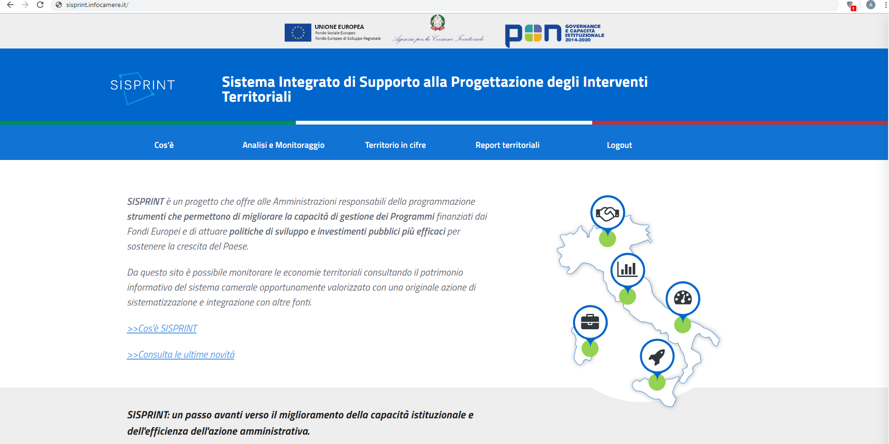
IL CRUSCOTTO INFORMATIVO
La consultazione

Slide 17
Per ulteriori informazioni
http://www.unioncamere.gov.it/www.unioncamere.gov.it/P42A0C3673S145/sisprint.htm
http://www.pongovernance1420.gov.it/it/progetto/sisprint/
7

